Slide 1
ROBÓTICA
Jorge Andrés Galindo
Javier Aranda García

Slide 2
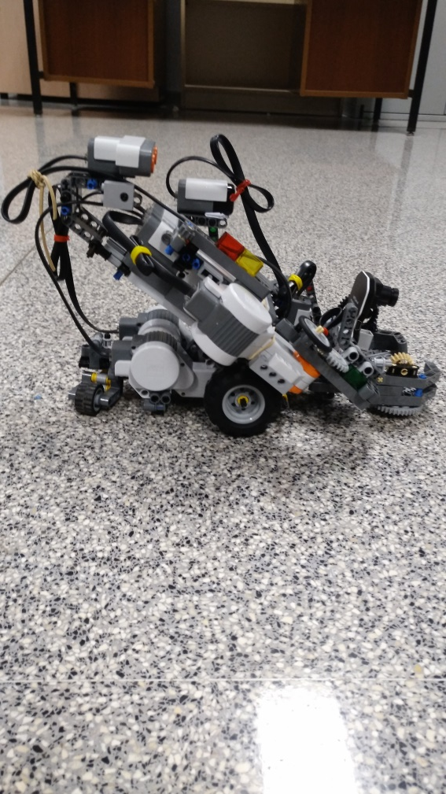
DISEÑO
Modelo de dos ruedas delanteras con motor y una trasera sin él.
Tracción diferencial que permite al robot avanzar y dar giros sobre si mismo.
El giro se produce con la diferencia de velocidades entre ambas ruedas.

Slide 3
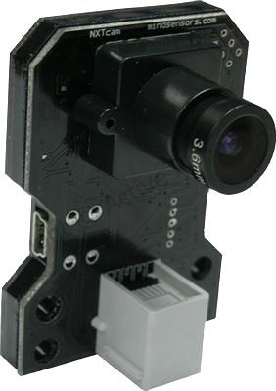
SENSORES
Se utiliza un sensor de luz para detectar colores en el suelo.
El robot posee un giróscopo para realizar giros sobre si mismo.
En la parte alta tiene un sonar para la detección de obstáculos.
Cámara para reconocimiento y seguimiento de objetos.

Slide 4
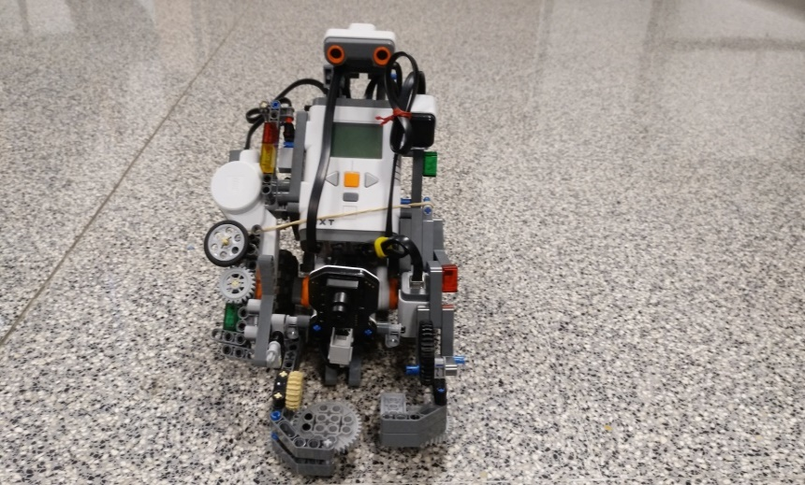
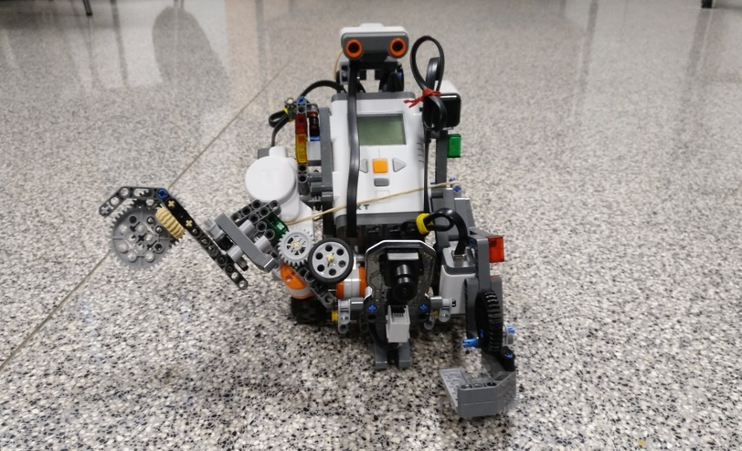
COGER PELOTA
Para coger la pelota se posee un brazo móvil y otro en una posición fija.
Los brazos tienen plataformas para mantener la pelota elevada.

Slide 5
COGER PELOTA
Al ver la pelota lo suficientemente cerca, se aproxima y mueve el brazo para atraparla.
La pelota queda atrapada en el brazo fijo.

Slide 6
COGER PELOTA

Slide 7
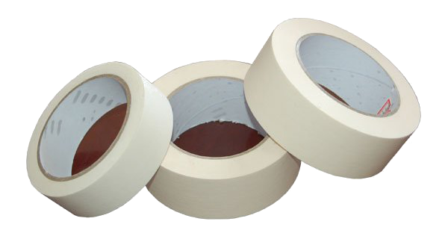
DETECCIÓN TIRA
Detección de una tira de cinta aislante blanca mediante el sensor de luz.
Permite reinicializar parte de la odometría.
Al detectarla, avanza media baldosa para quedar centrado justo en el punto central.

Slide 8
DETECCIÓN TIRA
Permite reajustar la posición del robot y centrarlo en la baldosa.
Se reinicializa la coordenada “x” sabiendo la posición exacta.

Slide 9
GIROS POR ODOMETRÍA
Los giros basados en la odometría generaban demasiado error.
Tras dos giros el robot dejaba de encontrarse en el centro de la baldosa.

Slide 10
GIRÓSCOPO
Se decidió usar el giróscopo para solucionar el problema.
Al incluir el giróscopo y calibrarlo, se consiguió reducir el error sustancialmente.

Slide 11
GIRÓSCOPO
Odometría | Giróscopo

Slide 12
GRACIAS POR VUESTRA ATENCIÓN

